Slide 1
TrainerOS
“Del Código a la Arquitectura: El Criterio del Desarrollador”
Plataforma SaaS de gestión para entrenadores personales
Fase 1: Monolito modular en 3 capas → Fase 2: Microservicios tradicionales y modernos (event-driven)
TFI · Desarrollo de Aplicaciones Web · Grupo VOX
Conrado Gómez · Nicolás Zyngale · Matías Saravia · Lautaro Naglieri · Pablo Czurylo · Leandro Gramajo

Slide 2
El problema y el modelo de negocio
Por qué existe TrainerOS y cómo gana dinero
EL PROBLEMA
Los entrenadores gestionan decenas de alumnos con planillas de Excel y mensajes de WhatsApp.
Caos logístico, rutinas desactualizadas y pérdida de control sobre los cobros de membresías.
MODELO DE NEGOCIO — SaaS B2B2C
Suscripción mensual por entrenador (multitenant). El entrenador paga; sus alumnos usan gratis un panel móvil.
Cada entrenador es un tenant aislado: sus datos nunca se cruzan con los de otro.
Funcionalidades del MVP
Auth con Google
Identidad y acceso
Constructor de rutinas
Sobre catálogo de ejercicios
Panel móvil del alumno
Rutina del día y progreso
Control de pagos
Membresías y alertas
2 / 12 · Expone: Conrado Gómez

Slide 3
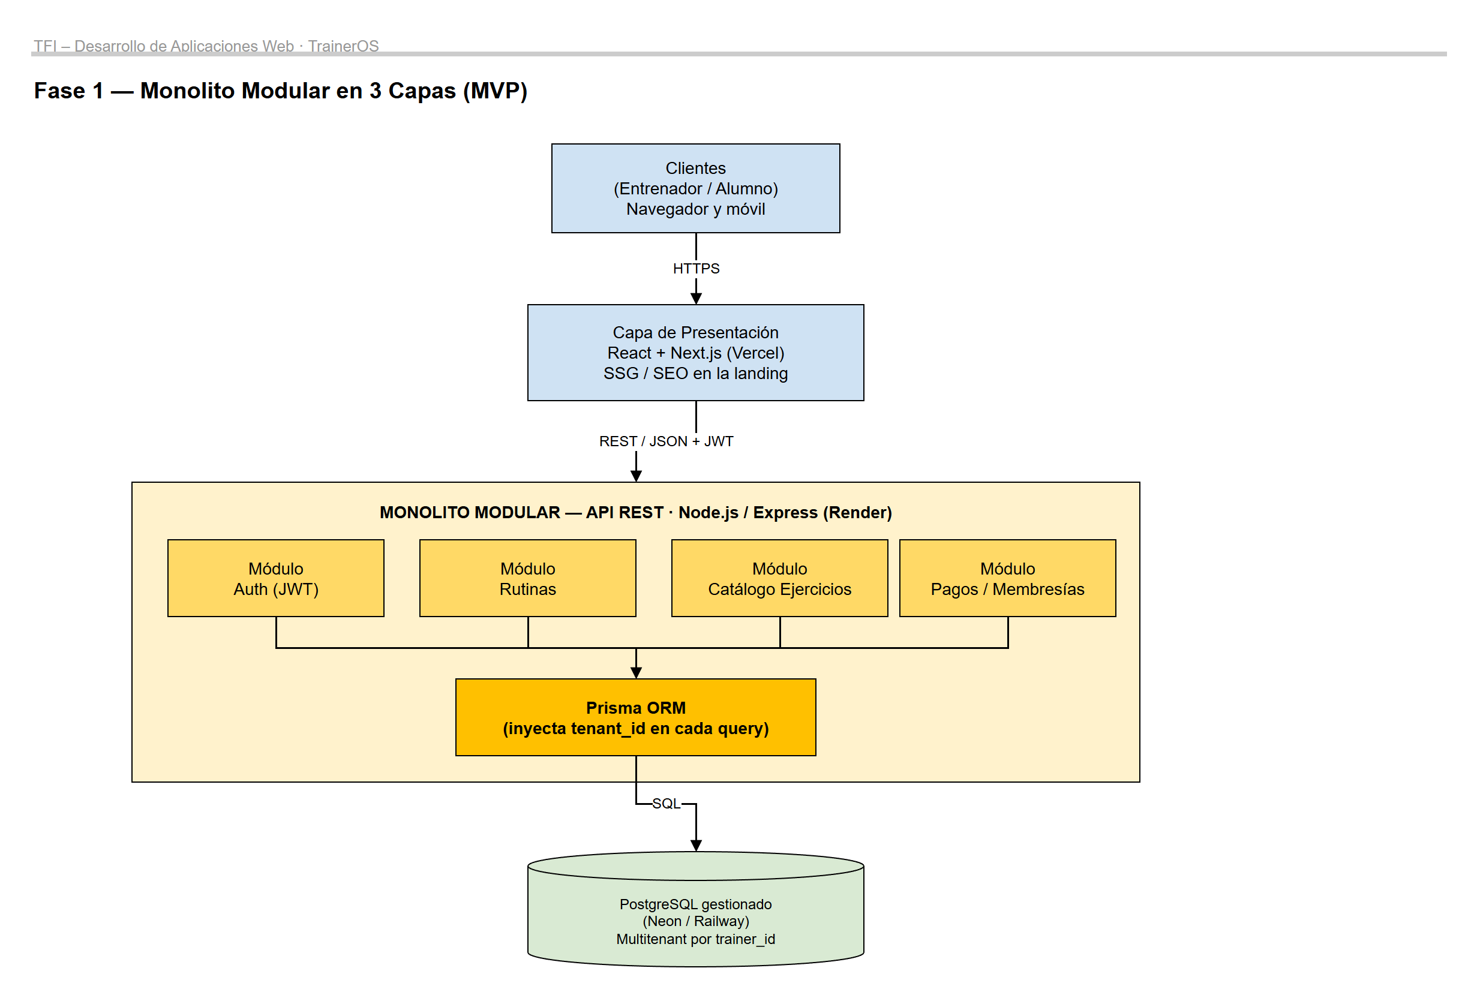
· Expone: Nicolás Zyngale

Slide 4
¿Por qué alcanza para arrancar? ¿Cuáles son sus límites?
El monolito como decisión deliberada, no como pecado
POR QUÉ ALCANZA PARA ARRANCAR
SUS LÍMITES (disparan la Fase 2)
■ Costo y time-to-market mínimos
Un deploy, una base y un pipeline. USD 7–16/mes; sprints semanales.
■ Solo escala vertical
Un pico en Rutinas obliga a escalar todo el monolito.
■ Acoplamiento de despliegue
Un deploy defectuoso de un módulo tumba todo el sistema.
■ Un solo lenguaje de punta a punta
Node.js comparte ecosistema con el frontend (TypeScript full-stack).
■ Base única = riesgo concentrado
Una query pesada de reportes degrada lo transaccional.
■ Ideal para carga I/O-bound
95% lecturas/escrituras, sin cómputo pesado: Express + Prisma rinde.
■ Cuello de botella de equipos
Varios equipos: merge conflicts y releases que coordinar.
■ Modularidad intencional
Los módulos ya son los futuros microservicios. Abarata la Fase 2.
■ Sin alta disponibilidad
Render/Railway no dan autoscaling granular ni SLAs.
4 / 12 · Expone: Nicolás Zyngale

Slide 5
El negocio fuerza la evolución a microservicios
12 meses después: convenios B2B con dos cadenas regionales de gimnasios
De 100 entrenadores
monolito · ~5.000 alumnos
→
A 5.000 entrenadores
~120.000 alumnos activos · equipos independientes
Tres presiones que el monolito no resuelve
1
2
3
Picos de tráfico violentos
De 18 a 21 h los alumnos consultan su rutina desde el gimnasio (lecturas masivas). Los lunes el pico se triplica.
Equipos independientes
Tres equipos (Core de rutinas, Pagos/B2B, Experiencia del alumno) que necesitan desplegar sin coordinarse.
Requisitos B2B
Las cadenas exigen SLA, facturación consolidada y notificaciones masivas que no pueden competir con el flujo crítico.
5 / 12 · Expone: Matías Saravia

Slide 6
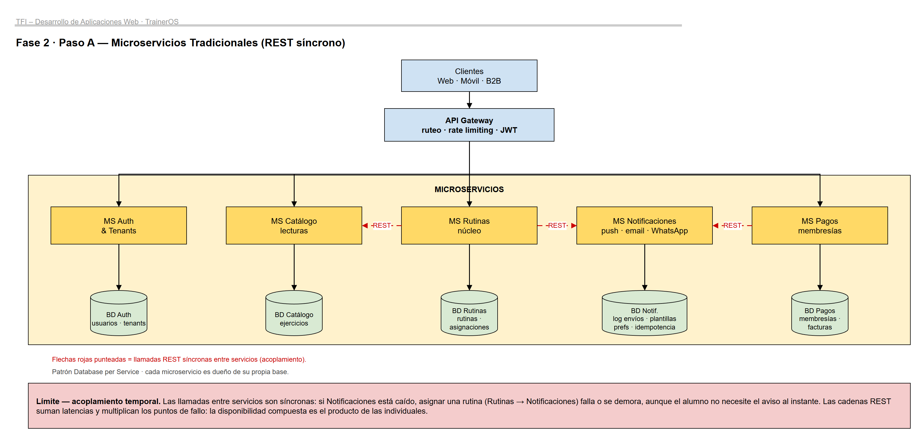
· Expone: Matías Saravia

Slide 7
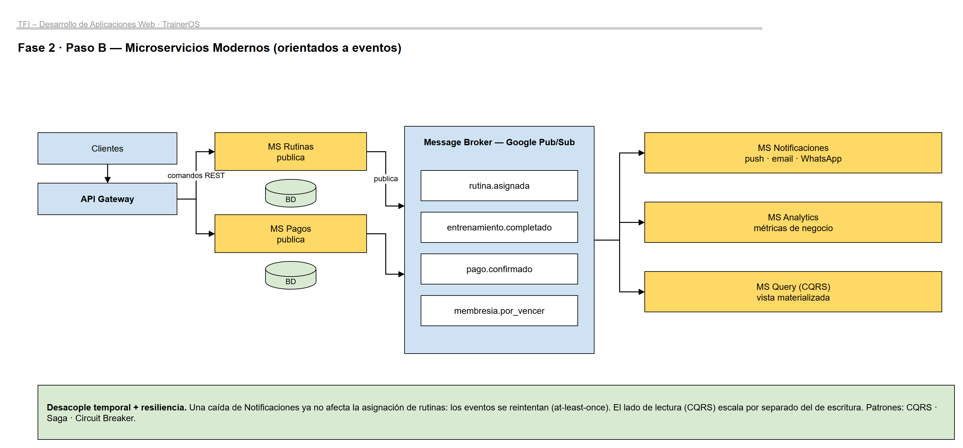
· Expone: Lautaro Naglieri

Slide 8
Patrones aplicados y su justificación
Cada patrón responde a un problema concreto del negocio — no se usa “porque sí”
PATRÓN
DÓNDE SE APLICA
POR QUÉ
API Gateway
Punto único de entrada (Kong / Cloud Endpoints)
Centraliza JWT, rate limiting y versionado; oculta la topología interna.
Database per Service
Cada microservicio con su propia base
Autonomía de esquema y de despliegue; evita el acoplamiento por datos.
Pub/Sub (eventos)
Rutinas y Pagos publican; Notif./Analytics/Query suscriben
Desacopla en el tiempo: una caída no se propaga; los eventos se reintentan.
CQRS
Escritura (Rutinas) vs. lectura (Query, vista materializada)
Carga asimétrica: miles leen, pocos escriben. Se optimiza cada lado.
Saga (orquestada)
Cobro: pago → confirmación → membresía → notificación
Consistencia eventual con compensaciones (rollback), sin trans. distribuidas.
Circuit Breaker
Llamadas síncronas residuales (pasarela de pago externa)
Evita el efecto dominó: ante fallos abre el circuito y responde fallback.
8 / 12 · Expone: Lautaro Naglieri

Slide 9
